Slide 1
IA em Games
Rafael Oliz

Slide 2
IA Acadêmica X Game IA
IA Acadêmica
  Solução de problemas complexos(Ex: Reconhecimento de Padrões com visão computacional)
Game IA
  Proporcionar maiores desafios
  Promover realismo comportamental.

Slide 3
Alguns papéis da IA em jogos
Adversários
Aliados
Personagens de apoio
NPC’s (Non-player Character)
Controle de câmera
Guias

Slide 4
Modos de jogo
Versus Mode
Single Player
Multiplayer

Slide 5
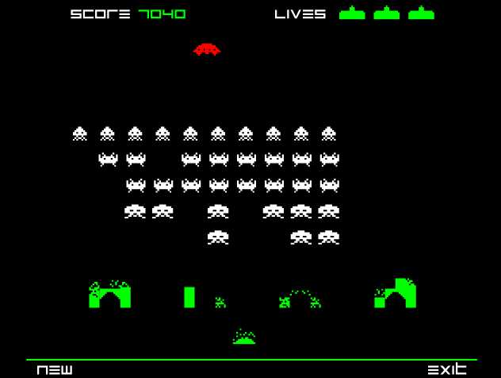
Histórico
1978: Space Invaders implantou as primeiras entidades inteligentes em jogos

Slide 6
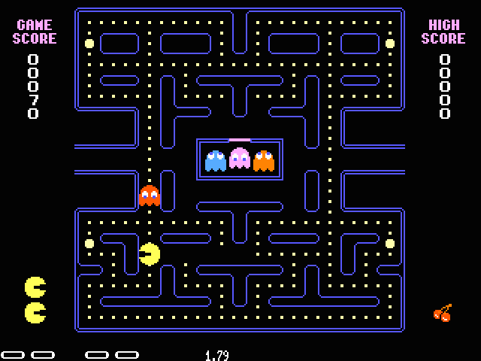
Histórico
1980: Pac-man conta com movimentos padronizados dos inimigos, porém cada fantasma tem um modo diferente de caçar o jogador

Slide 7
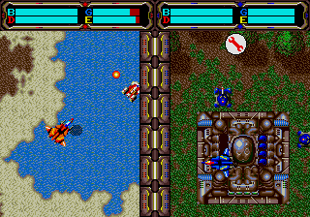
Histórico
1990: O primeiro jogo de estratégia em tempo real, Herzog ZWei, é lançado. A busca de caminho apresentada nesse jogo era de baixa qualidade

Slide 8
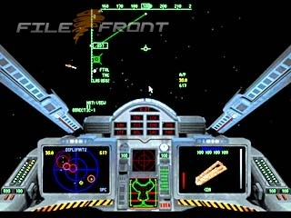
Histórico
1996: BattleCruiser: 3000AD é publicado como o primeiro jogo a utilizar redes neurais.

Slide 9
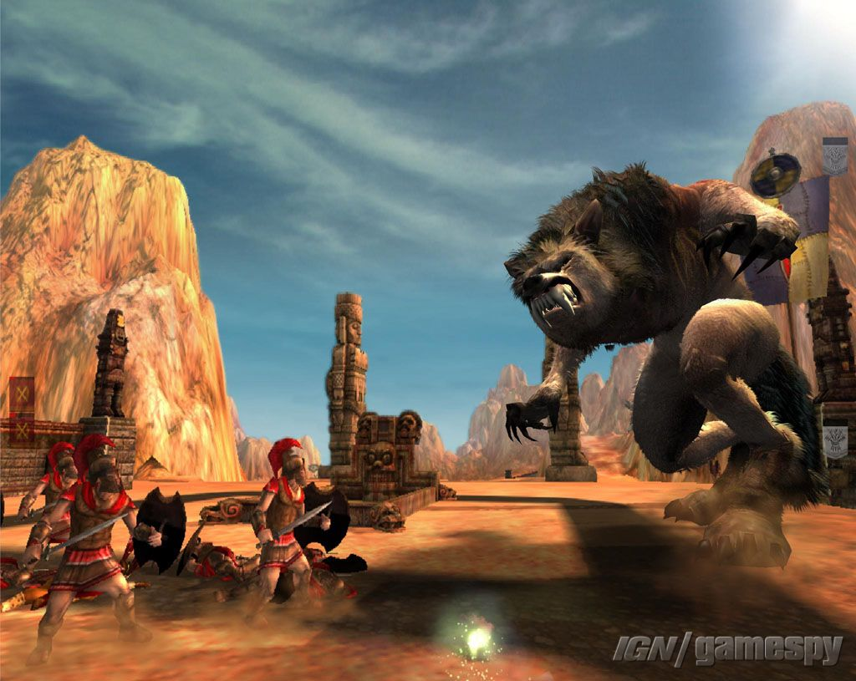
Histórico
1998: Half-Life é lançado como a melhor Game IA até então
2001: Black & White é alvo da mídia a respeito de como as criaturas aprendem com as decisões do jogador

Slide 10
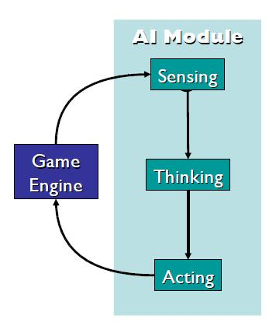
Processamento básico
IA geralmente funciona em 3 passos distintos
  Percepção
  Raciocínio
  Ação

